Slide 1
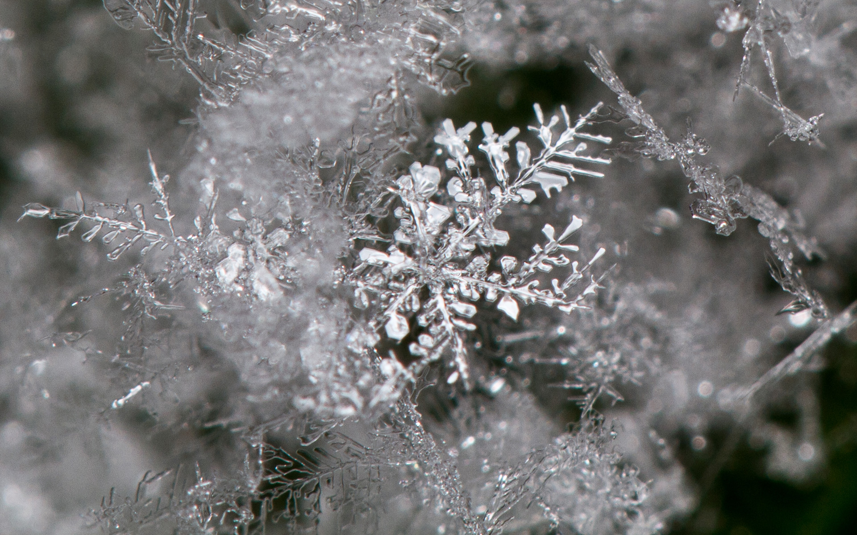
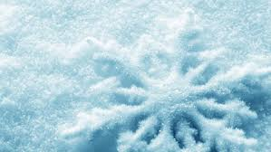
Skąd się bierze śnieg?

Slide 2
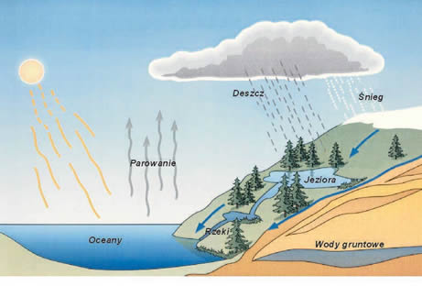
Woda w przyrodzie wciąż krąży – paruje, unosząc się do góry. Cząsteczki pary łączą się ze sobą i tworzą chmurę.

Slide 3
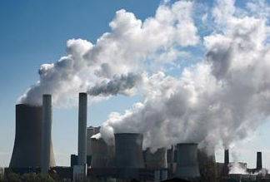
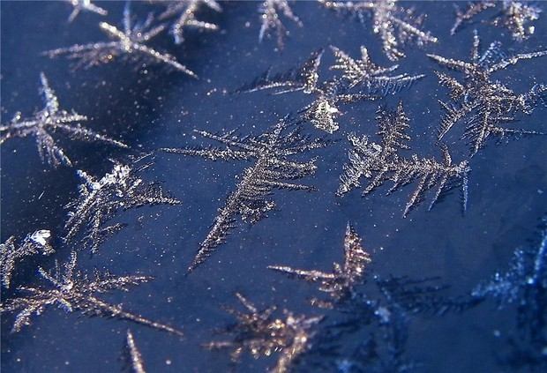
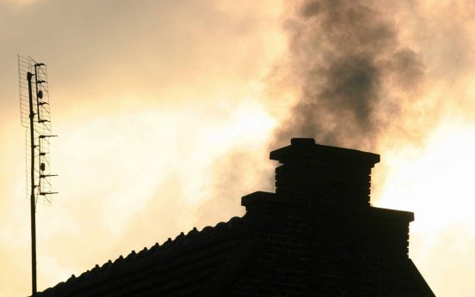
Wysoko w chmurach unoszą się także cząstki pyłów np. dymu. Para wodna pod wpływem temperatury zamienia się w kryształek lodu, który oblepia cząsteczki pyłów

Slide 4
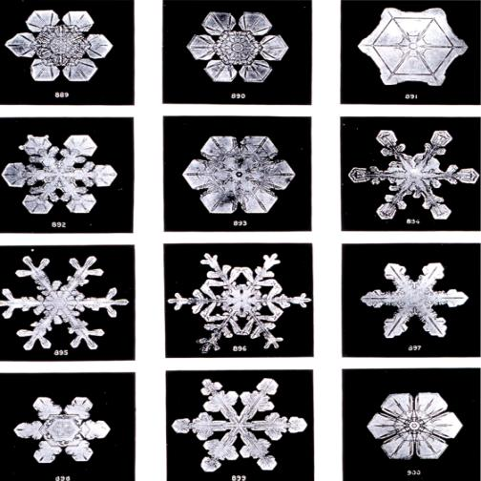
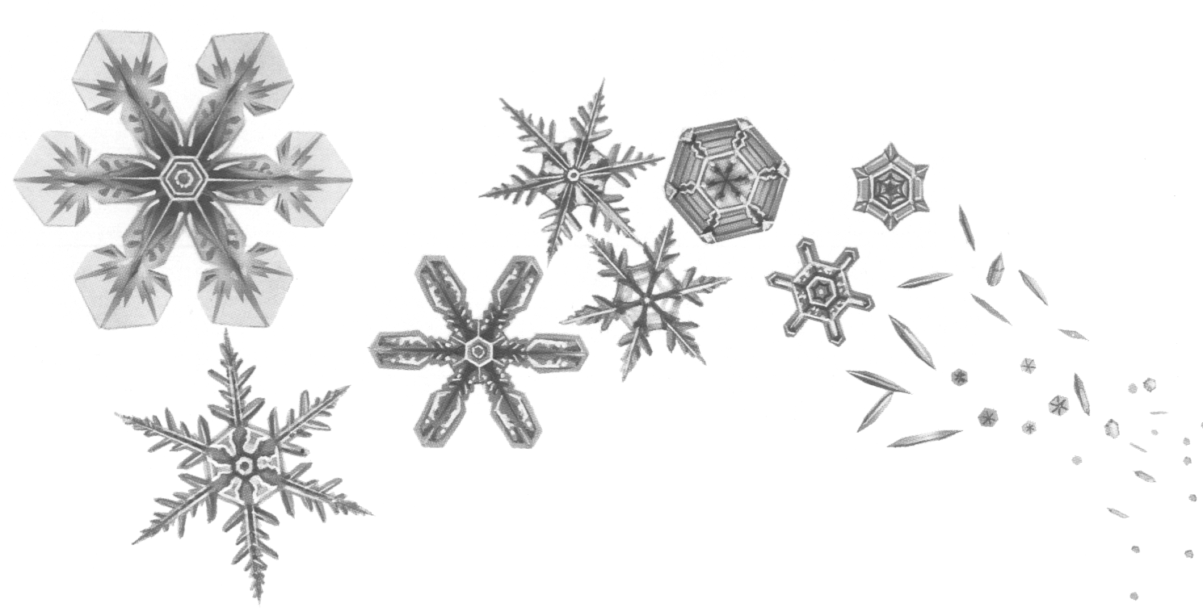
Płatki śniegu powstają w chmurach, gdzie znajduje się największa ilość pary wodnej. Jest ich coraz więcej i więcej, wirują sobie dookoła. Przybierają rozmaite kształty: płatki, igiełki, kryształki, słupki.

Slide 5
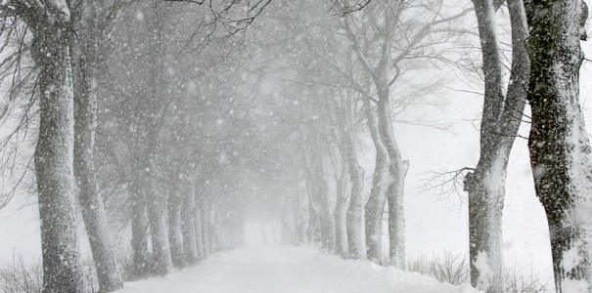
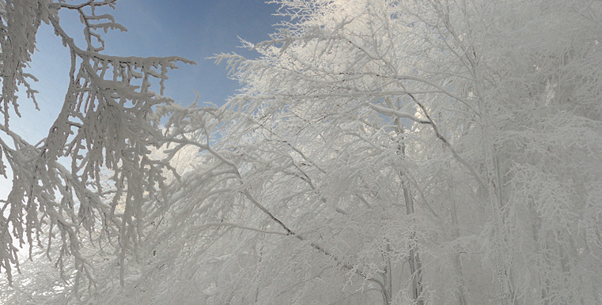
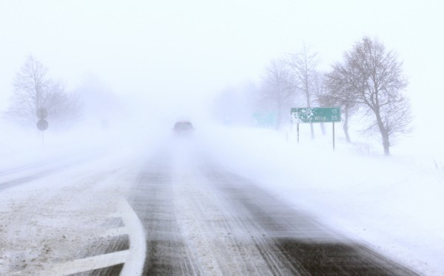
Kiedy śnieżynki wydostaną się już z chmury, zaczynają swoją wędrówkę w dół. Lecą od 500 do 5000 m. W zależności od tego jak mocno sypie nam z chmur inaczej nazywamy to, co dzieje się za oknem.
Śnieżyca – bardzo duże płatki śniegu padają gęsto i zakrywają szybko wszystko dookoła.
Zawieja– kiedy śnieg pada na ukos, bo towarzyszy mu silny wiatr.
Zamieć śnieżna – to już niebezpieczna sprawa, bo wiatr jest tak silny, że podrywa leżący już śnieg do góry i sypie nim w oczy. Nic wtedy nie widać, można zgubić drogę i bardzo zmarznąć.

Slide 6
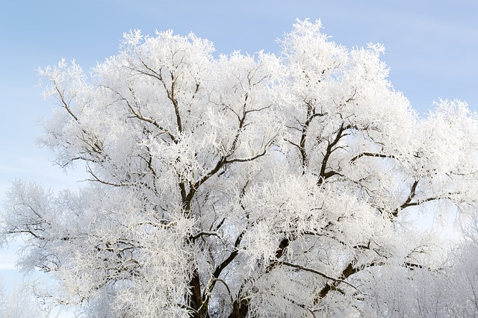
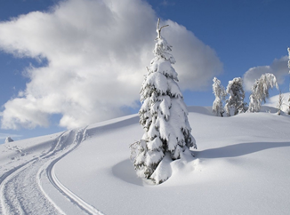
Promieniowanie słoneczne jest białe. Śnieg równomiernie odbija padające nań białe światło słoneczne. Stąd bierze się wrażenie oślepiająco białego koloru śniegu. Tajemnica doskonałej bieli kryje się w milionach krystalicznych drobinek małych śnieżynek, które odbijają promieniowanie słoneczne,
Dlaczego śnieg jest biały?

Slide 7
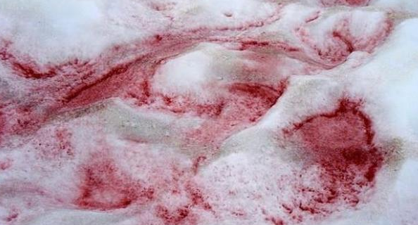
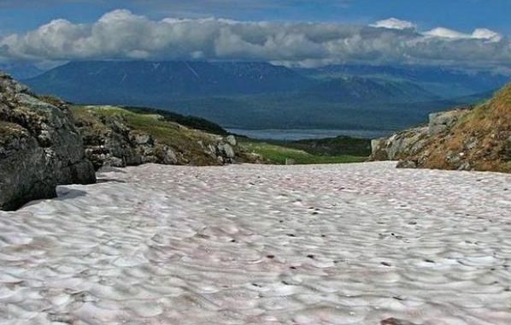
Śnieg arbuzowy to śnieg o czerwonawym lub różowym zabarwieniu i delikatnej, ale wyczuwalnej arbuzowej woni, ujawniających się podczas jego zgniatania (np. deptania). Jest to zjawisko atmosferyczne w paśmie górskim Sierra Nevada w Kalifornii. Charakterystyczna barwa i zapach pochodzą od obecnych w śniegu glonów z gatunku chlamydomonas nivalis (gromada zielenice), których komórki zawierają obok chlorofilu również barwnik karotenowy ( taki jak w marchewce).

Slide 8
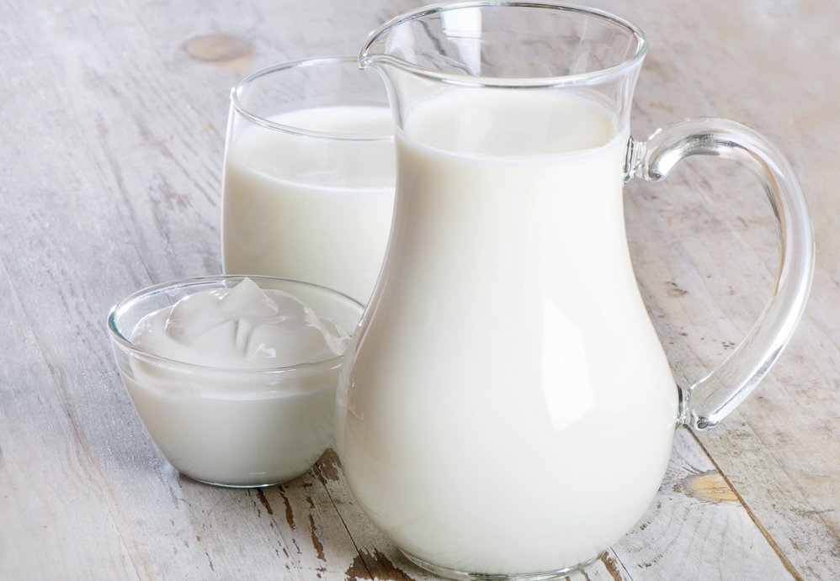
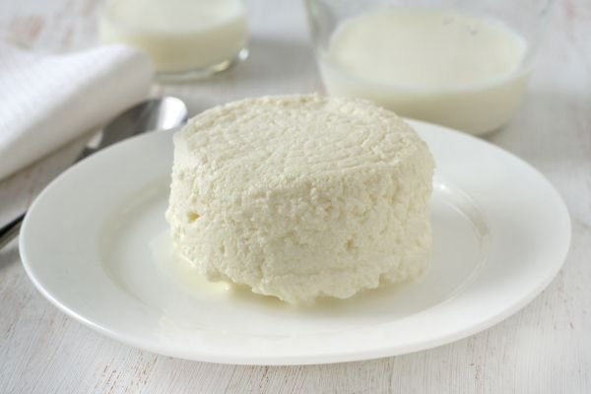
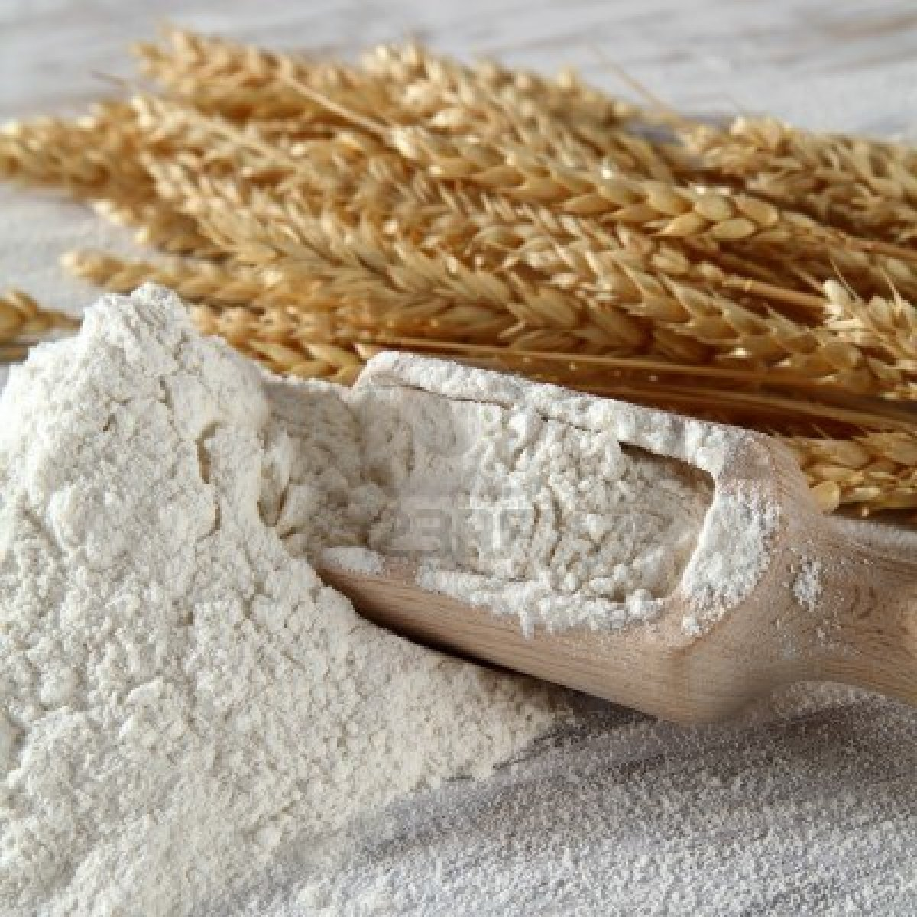
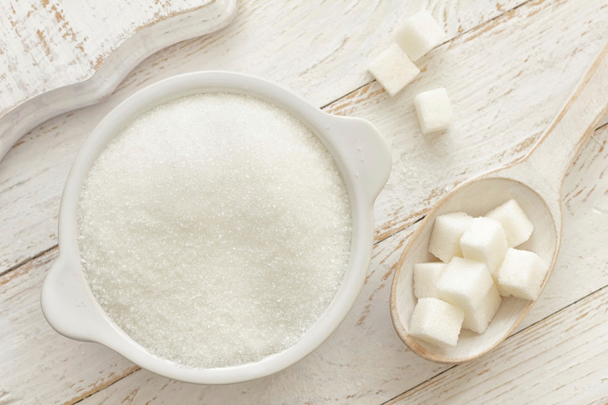
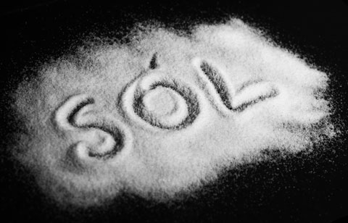
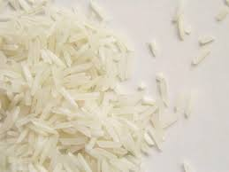
Białe produkty w kuchni – nazwij je.
Mleko
Twaróg
Mąka
Cukier
Ryż

